Slide 2
Salon du livre de Paris 2014
Alain Gendron
Pour les Idées Fructueuses
20 Mai 2014

Slide 3
Pourquoi le Salon du livre de Paris?
Trouver de la littérature francophone:
De qualité
Originale
Marginale
Chez des éditeurs peu ou pas distribués au Québec.
Même les gros éditeurs (Seuil, Gallimard, Actes Sud) n’envoient pas nécessairement toute leur production.
Ça varie entre 75 à 85% environ
Fieffé menteur. C’était une défaite pour justifier un voyage à Paris

Slide 4
Salons du livre: comparaison
 | Paris | Montréal | Québec
Superficie | 55 000 m² | 20 000 m² | 17 000 m²
Fréquentation | 198 000 visiteurs | 120 000 visiteurs | 66 000 visiteurs
Éditeurs
Auteurs

Slide 5
Salons du livre de Paris: en images

Slide 6
Salons du livre de Paris: en images

Slide 7
Salons du livre de Paris: en images

Slide 8
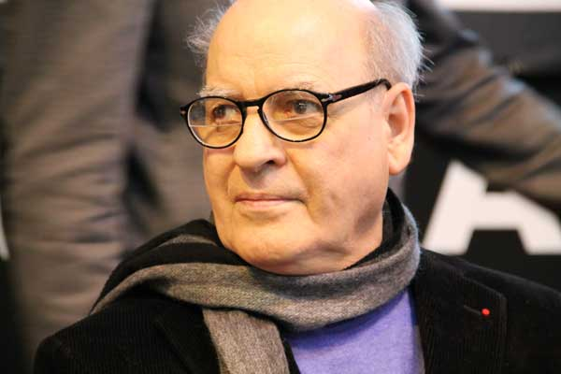
Salons du livre de Paris: en images

Slide 9
Éditeurs: coups de coeur
Au vent des Îles.
Éditeur du Pacifique.
Depuis 1991, la maison d’édition Au vent des îles, basée à Tahiti, a pour ligne éditoriale la parution d’auteurs polynésiens ou de livres ayant pour sujet l’Océanie.
Avons 18 titres au catalogue
Encre d’Orient
12 titres au catalogue
Decrescenzo éditeurs
Littérature coréenne
Aucun titre au catalogue
Les fondeurs de briques
Préférence pour les domaines hispaniques et anglo-saxons
Assez marginale
3 titres au catalogue

Slide 10
Éditeurs: coups de coeur
Éditions Alexandrines
« …. s'intéressent à la vie et au quotidien des écrivains dans leur région d’origine ou d’appartenance. »

Slide 11
Éditeurs: coups de coeur
Éditions cul-de-sac.

Slide 12
Les espaces thématiques

Slide 13
SLP: l’an prochain
Pays invité: le Brésil.
http://www.salondulivreparis.com/

Slide 14
Merci

